Slide 1
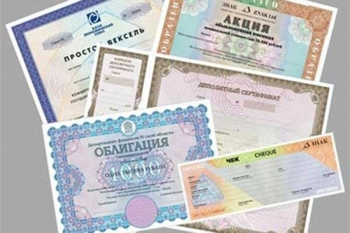
Понятие и виды ценных бумаг
Дарья Коптелова, 3002 гр. ШГПИ
si-sv.com

Slide 2

Что такое ценная бумага?
Ценная бумага — является объектом гражданских прав(ст.128 ГК), представляет собой документ, который отражает связанные с ним имущественные права, может самостоятельно обращаться на рынке и быть объектом купли-продажи и иных сделок, служит источником получения регулярного или разового дохода, выступает разновидностью денежного капитала.

Slide 3
Виды ценных бумаг
Акции
Облигация
Вексель
Чек
Коносамент

Slide 4
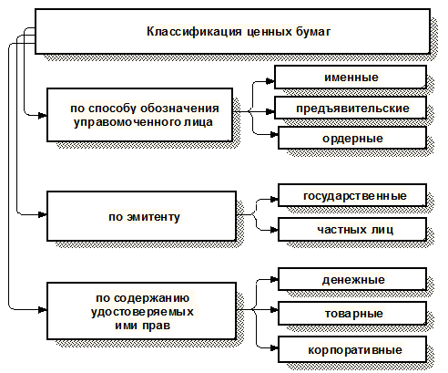

Slide 5
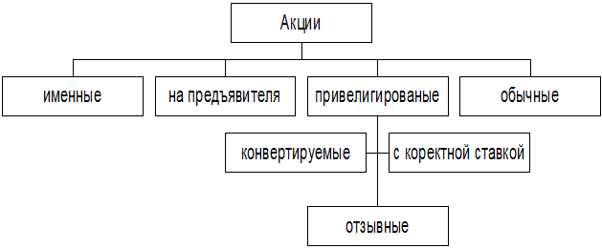
Акция
АКЦИЯ - единичный вклад в уставный капитал акционерного общества с вытекающими из этого правами.

Slide 6
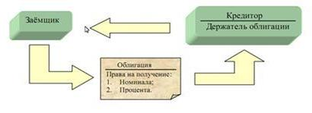
Облигация
ОБЛИГАЦИЯ - единичное долговое обязательство на возврат вложенной денежной суммы через установленный срок с уплатой или без уплаты определенного дохода.

Slide 7
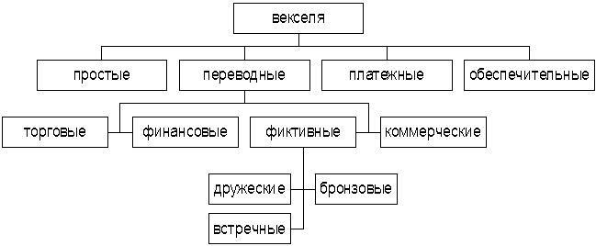
Вексель
ВЕКСЕЛЬ - письменное денежное обязательство должника о возврате долга, форма и обращение которого регулируются специальным законодательством - вексельным правом.

Slide 8
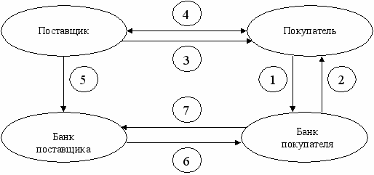
ЧЕК
ЧЕК - письменное поручение чекодателя банку уплатить чекополучателю указанную в нем сумму денег.

Slide 9
Коносамент
КОНОСАМЕНТ - документ (контракт) стандартной (международной) формы на перевозку груза, удостоверяющий его погрузку, перевозку и право на получение.

